Slide 1
《习近平新时代中国特色社会主义思想学生读本》（高中）
总体介绍
报告人：秦宣 教授
单 位：中国人民大学

Slide 2
1
编写背景
2
目标任务
总体介绍
3
基本原则
4
主要内容
5
教学建议

Slide 3
一、编写背景
党的十八大以来，以习近平同志为核心的党中央高度重视实践基础上的理论创新，围绕治国理政提出了一系列新思想新理念新战略。
党的十九大把党的十八大以来的理念创新成果概括为习近平新时代中国特色社会主义思想，并将其写进党章，后写进宪法，成为全党全国人民必须长期坚持的指导思想。
党的十九大以来，中央再三要求学习宣传习近平新时代中国特色社会主义思想，强调用这一思想武装全党、教育人民。同时要求，要用习近平新时代中国特色社会主义思想铸魂育人，培养德智体美劳全面发展的社会主义建设者和接班人。

Slide 4
一、编写背景
2020年12月，中共中央宣传部、教育部印发《新时代学校思想政治理论课改革创新实施方案》（6号文）：
——高中阶段重在提升学生的政治素养。重点引导学生初步掌握马克思主义基本原理，了解马克思主义中国化历史进程及其理论成果，理解习近平新时代中国特色社会主义思想；树立正确的历史观、民族观、国家观、文化观，认同伟大祖国、中华民族、中华文化、中国共产党、中国特色社会主义，积极践行社会主义核心价值观，树立宪法法律至上、法律面前人人平等观念，进一步增强法治意识；有序参与公共事务，勇于承担社会责任，积极行使人民当家作主的政治权利，明方向、遵法纪、知荣辱；衷心拥护党的领导和我国社会主义制度，形成做社会主义建设者和接班人的政治认同。

Slide 5
一、编写背景
《新时代学校思想政治理论课改革创新实施方案》提出：
高中课程。以学生的认知为基础，讲授中国特色社会主义的开创与发展，习近平新时代中国特色社会主义思想的丰富内涵、思想精髓和理论意义，帮助学生理解社会主义基本经济制度、中国特色社会主义政治发展道路、中华优秀传统文化、革命文化和社会主义先进文化等内容，引导学生理解“为什么”，坚定“四个自信”。中等职业学校（含技工学校）课程还要体现职业教育特色，加强对学生的心理健康与职业道德教育。
此方案从2021年秋季开始实施，读本就是为贯彻中央精神，落实“6号文件”而编写的。

Slide 6
一、编写背景
在教学过程中，广大教师必须充分认识到：
培养什么样的人，是教育的重要问题。一个国家中，青年学生的价值取向决定未来整个国家的价值取向。古今中外，每个国家都是按照自己的政治要求来培养人的，教育也总是在服务自己国家建设中发展、壮大的。
我国是中国共产党领导的社会主义国家，我们办的教育是社会主义教育。我们的教育，必须始终坚持以马克思主义为指导，坚持社会主义办学方向。
用党的创新理论成果武装青年学生，是我们党领导教育事业发展的优良传统，是学校立德树人的根本要求，也是学校思想政治理论课教育教学承担的一项重要任务。

Slide 7
二、目标任务
通过教育教学，引导青年学生：
增强政治意识、大局意识、核心意识、看齐意识，坚定中国特色社会主义道路自信、理论自信、制度自信、文化自信，做到坚决维护习近平总书记党中央的核心、全党的核心地位，坚决维护党中央权威和集中统一领导，树立共产主义远大理想和中国特色社会主义共同理想，厚植爱国主义情怀，把爱国情、强国志、报国行自觉融入坚持和发展中国特色社会主义、建设社会主义现代化强国、实现中华民族伟大复兴的奋斗之中。
总体目标

Slide 8
二、目标任务
通过教育教学：
第一，让青年学生准确理解、深刻把握习近平新时代中国特色社会主义思想的时代背景、核心要义、精神实质、丰富内涵、实践要求，掌握这一思想的科学体系和主要内容。
第二，让青年学生深入领会习近平新时代中国特色社会主义思想的时代意义、理论意义、实践意义、世界意义，清醒认识这一思想的历史地位，增强用这一思想武装头脑的自觉性。
具体任务

Slide 9
二、目标任务
第三，让青年学生全面了解习近平新时代中国特色社会主义思想中蕴含的人民至上、崇高信仰、历史自觉、问题导向、斗争精神、天下情怀等理论品格和思想风范，使青年大学生增进对这一思想的政治认同、理论认同、思想认同和情感认同。
第四，让青年学生深刻把握习近平新时代中国特色社会主义思想中贯穿的马克思主义立场观点方法，使学生在学习过程中，既能掌握理论，也能得到许多思想的启迪、战略的启蒙和智慧的启示，达到入脑、入心的效果。
具体任务

Slide 10
三、基本原则
“习近平新时代中国特色社会主义思想”课同其他思想政治理论课一样，具有很强的政治性和意识形态性。因此，在教育教学过程中：
广大教师要坚定正确的政治方向，认真落实立德树人根本任务，为青年学生形成正确的世界观、人生观、价值观奠定基础。
广大教师要增强政治意识，“加强对各种社会思潮的辨析和引导，不当旁观者，敢于发声亮剑，善于解疑释惑，守护这一马克思主义、中国特色社会主义的坚强前沿阵地”。
1. 坚持
政治性原则

Slide 11
三、基本原则
一是要将习近平新时代中国特色社会主义思想作为一个完整的科学理论体系进行讲解，突出这一思想的历史逻辑、理论逻辑和实践逻辑；
二是要将这一思想放在中国特色社会主义理论体系中进行讲解和阐释；
三是要将这一思想放在马克思主义中国化的历史进程中进行讲解和阐释；
四是要把这一思想放在马克思主义理论体系中进行讲解和阐释。
让青年学生了解马克思主义、马克思主义中国化理论成果、中国特色社会主义理论体系和习近平新时代中国特色社会主义思想的系统性。
2. 坚持
系统性原则

Slide 12
三、基本原则
要加强问题意识，突出教学内容的现实针对性：
针对世界百年未有之大变局和中华民族伟大复兴的战略全局中提出的问题；贴近青年学生思想实际，释疑解惑，帮助青年学生清醒认识人类社会发展规律、社会主义建设规律和共产党执政规律，引导青年学生正确认识世界和中国发展大势，正确认识中国特色和国际比较，正确认识时代责任和历史使命，正确认识远大抱负和脚踏实地，增强投身中国特色社会主义伟大事业的本领。
3. 坚持
针对性原则

Slide 13
三、基本原则
实践是思想之基。新思想是党的十八大以来，在以习近平同志为核心的党中央领导全国各族人民统筹推进“五位一体”总体布局和协调推进“四个全面”战略布局的伟大实践中形成和发展起来的，是在党统揽“四个伟大”、推进自我革命，实现自我净化、自我完善、自我革新、自我提高的过程中形成发展起来的。青年学生是这一思想形成发展的亲身经历者、见证者。
开设本课程必须坚持实践性原则，紧密结合并全面反映新时代中国特色社会主义的伟大实践及其带来的历史巨变，用实践证明中国特色社会主义的科学性、真理性，帮助青年学生坚定“四个自信”。
4. 坚持
实践性原则

Slide 14
四、主要内容
习近平新时代中国特色社会主义思想是一个内容丰富的科学体系：
“从理论和实践结合上系统回答新时代坚持和发展什么样的中国特色社会主义、怎样坚持和发展中国特色社会主义，包括新时代坚持和发展中国特色社会主义的总目标、总任务、总体布局、战略布局和发展方向、发展方式、发展动力、战略步骤、外部条件、政治保证等基本问题，并且要根据新的实践对经济、政治、法治、科技、文化、教育、民生、民族、宗教、社会、生态文明、国家安全、国防和军队、‘一国两制’和祖国统一、统一战线、外交、党的建设等各方面作出理论分析和政策指导”。

Slide 15
四、主要内容
1
讲清楚这一思想形成发展的社会历史条件
世情
当今世界正处于百年未有之大变局，说明这一思想是在把握世界发展大势、应对全球共同挑战、维护人类共同利益的过程中创立并不断丰富发展的。
国情
中国特色社会主义进入新时代，中华民族伟大复兴处在关键时期，我国发展站到了新的历史起点上，机遇挑战并存。这一思想是在中华民族迎来从站起来、富起来到强起来的伟大飞跃中创立并不断发展的。

Slide 16
四、主要内容
1
讲清楚这一思想形成发展的社会历史条件
党情
新时代中国共产党在革命性锻造中坚定走在时代前列，自身建设面临的机遇和挑战，说明这一思想是在不断推进党的自我革命，实现党自我净化、自我完善、自我革新、自我提高的过程中创立并不断丰富发展的。
社情
冷战结束后世界社会主义呈现的新态势，分析中国特色社会主义给世界社会主义带来的积极影响，说明这一思想是在对科学社会主义理论与实践的深邃思考、深刻总结，对坚持和发展中国特色社会主义的不懈探索、砥砺前行中创立并不断丰富发展的。

Slide 17
四、主要内容
2
讲清楚这一思想的主题（研究对象）
习近平新时代中国特色社会主义思想的主题：坚持和发展中国特色社会主义
改革开放以来，我们党先后提出的什么是社会主义、如何建设社会主义，建设什么样的党、如何建设党，实现什么样的发展、如何发展，坚持和发展什么样的中国特色社会主义、如何坚持和发展中国特色社会主义，都是围绕坚持和发展中国特色社会主义展开的。
围绕这一主题，改革开放以来我们党先后形成了邓小平理论、“三个代表”重要思想、科学发展观、习近平新时代中国特色社会主义思想。
习近平新时代中国特色社会主义思想是中国特色社会主义理论体系的重要组成部分，是中国特色社会主义理论体系的最新成果。
“马克思主义是我们立党立国的根本指导思想，也是我国大学最鲜亮的底色。”
——习近平
改革开放以来
我们党理论与实践
创新的主题

Slide 18
四、主要内容
3
讲清楚这一思想的核心内容
在教学过程中，广大教师要：
这是“习近平新时代中国特色社会主义思想”课教育教学的主要内容。
系统讲解习近平新时代中国特色社会主义思想包含的新时代坚持和发展中国特色社会主义的总目标、总任务、总体布局、战略布局和发展方向、发展方式、发展动力、战略步骤、外部条件、政治保证等基本观点；
充分讲解党的十九大概括的“八个明确”“十四个坚持”的核心内容和党在新时代的路线方针政策。

Slide 19
四、主要内容
4
讲清楚这一思想的逻辑结构
经济建设
《习近平新时代中国特色社会主义思想学习纲要》将这一思想的主要内容概括为19个方面
奋斗目标
政治建设
历史方位
文化建设
战略安排
社会建设
生态文明建设
根本方向
领导力量
国家安全
军队建设
根本动力
根本立场
祖国统一
大国外交
本质要求
党的建设
能力建设

Slide 20
四、主要内容
5
讲清楚这一思想的最新内容
特别要注意的是：在教学过程中,
充分讲解党的十九大以来习近平关于坚持和发展中国特色社会主义的新论述；
系统介绍中国特色社会主义进入新时代面临的新矛盾、新挑战；
系统介绍党的十九届四中全会关于中国特色社会主义制度优势与实现国家治理体系和治理能力现代化的新部署；
充分讲解党的十九届五中全会强调的“新发展理念”“新发展阶段”“新发展格局”等新内容。
这是“习近平新时代
中国特色社会主义思想”课教育教学的新内容。

Slide 21
四、主要内容
6
弄清楚高中读本的内容结构
高中读本的框架结构
第1讲 指导思想：习近平新时代中国特色社会主义思想
第2讲 目标任务：实现社会主义现代化和中华民族伟大复兴
第3讲 领导力量：坚持和加强党的全面领导
第4讲 根本立场：坚持以人民为中心
第5讲 总体布局：统筹推进“五位一体”
第6讲 战略布局：协调推进“四个全面”
第7讲 安邦定国：民族复兴的坚强保障
第8讲 和平发展：新时代中国特色大国外交

Slide 22
四、主要内容
7
讲清楚这一思想的历史地位和指导意义
社会主义500年发展维度
马克思主义170多年发展维度
中国特色社会主义是世界社会主义500年的结晶，而习近平新时代中国特色社会主义思想是世界社会主义的新篇章，是科学社会主义与新时代中国实际相结合的最新成果。中国特色社会主义进入新时代为世界社会主义注入了新的活力与生机。
“马克思主义是我们立党立国的根本指导思想，也是我国大学最鲜亮的底色。”
——习近平
习近平新时代中国特色社会主义思想在中国特色社会主义进入新时代、世界处于百年未有之大变局情况下，坚持和发展了马克思主义，开辟了马克思主义发展的新境界，是当代中国马克思主义、21世纪马克思主义。
（一）
（二）
（一）
（一）
（二）

Slide 23
四、主要内容
7
讲清楚这一思想的历史地位和指导意义
马克思主义中国化维度
中国特色社会主义维度
习近平新时代中国特色社会主义思想是继毛泽东思想、邓小平理论、“三个代表”重要思想、科学发展观之后，马克思主义中国化的最新成果。这一思想实现了马克思主义与中国实际与时代特征的新结合，开辟了马克思主义中国化新境界，是使中国强起来的理论体系。
“马克思主义是我们立党立国的根本指导思想，也是我国大学最鲜亮的底色。”
——习近平
习近平新时代中国特色社会主义思想是中国特色社会主义理论体系的最新成果。这一思想为中国特色社会主义注入了新的科学内涵，进一步彰显了中国特色社会主义时代特色、实践特色、理论特色、民族特色，续写了中国特色社会主义的新篇章。
（一）
（二）
（一）
（三）
（四）

Slide 24
四、主要内容
7
讲清楚这一思想的历史地位和指导意义
国家治理现代化维度
党的自身建设维度
习近平新时代中国特色社会主义思想围绕什么是国家治理现代化，如何实现国家治理现代化，顺应时代潮流，把握时代发展大势，坚持一切从实际出发，提出一系列重要观点，作出一系列重大部署，为不断完善中国特色社会主义制度，推进国家治理体系和治理能力的现代化提供了基本遵循，开辟了党治国理政新境界。
习近平新时代中国特色社会主义思想着眼确保党始终成为中国特色社会主义坚强领导核心，提出全面加强党的领导、全面从严治党，明确新时代党的建设总要求，构建起体现马克思主义政党本质、符合时代发展和长期执政要求系统完备的党建理论体系，开辟了管党治党新境界。
“马克思主义是我们立党立国的根本指导思想，也是我国大学最鲜亮的底色。”
——习近平
（一）
（二）
（一）
（五）
（六）

Slide 25
四、主要内容
7
弄清楚这一思想的历史地位和指导意义
中国特色社会主义未来发展维度
“马克思主义是我们立党立国的根本指导思想，也是我国大学最鲜亮的底色。”
——习近平
习近平新时代中国特色社会主义思想以新的历史站位、宏阔视野、战略眼光反映了时代发展变化的丰富内涵，以逻辑严密、系统完整、相互贯通的思想体系回应了坚持和发展中国特色社会主义的实践要求，为在新时代推进党和国家事业提供了思想指南，是全党全国人民为实现中华民族伟大复兴而奋斗的行动指南。
（二）
（七）

Slide 26
四、主要内容
8
弄清楚这一思想的理论品格和思想方法
在教学过程中，广大教师要结合习近平总书记系列重要讲话，阐释这一思想所彰显的坚定的理想信念，展现的真挚人民情怀，贯穿的高度历史自觉，体现的鲜明问题导向，充满的无畏斗争精神和为人类谋解放的天下情怀，引导学生理解习近平新时代中国特色社会主义思想是闪耀着马克思主义理论光辉和人格魅力的科学理论，集中反映着当代中国共产党人的政治品格、价值追求、精神风范，培养塑造学生正确的世界观、人生观和价值观。
同时，在教学过程中，还要充分讲解习近平新时代中国特色社会主义思想所蕴含的马克思主义思想方法，阐释其辩证唯物主义和历史唯物主义哲学基础，介绍战略思维、辩证思维、创新思维、底线思维、历史思维、法治思维的基本内涵，引导学生形成实事求是的科学态度，不断提高科学思维能力，依靠学习走向未来。

Slide 27
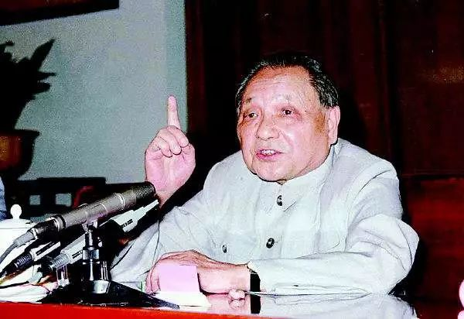
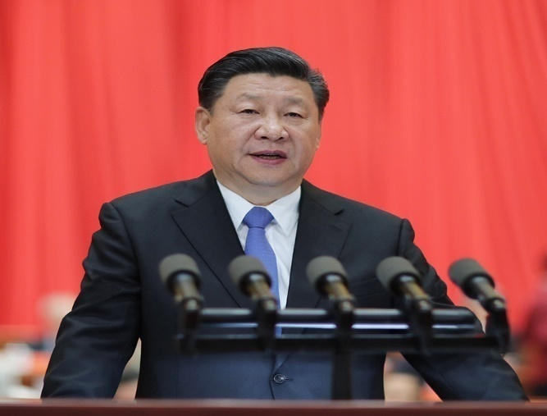
五、教学建议
“一个学校能不能为社会主义建设培养合格的人才，培养德智体全面发展、有社会主义觉悟的有文化的劳动者，关键在教师。”
1
2
2
“办好思想政治理论课关键在教师，关键在发挥教师的积极性、主动性、创造性。”
n

Slide 28
五、教学建议
1
一定要具有扎实的理论功底
习近平新时代中国特色社会主义思想是当代中国马克思主义、21世纪马克思主义，它的直接思想来源是马克思列宁主义、毛泽东思想、邓小平理论、“三个代表”重要思想、科学发展观。
要讲好这一思想，广大教师：
必须具备扎实的马克思主义理论功底；
必须对马克思主义中国化的理论成果有比较全面系统的了解；
必须对中国特色社会主义理论体系的历史逻辑、理论逻辑和实践逻辑有比较准确的把握。
“马克思主义是我们立党立国的根本指导思想，也是我国大学最鲜亮的底色。”
——习近平

Slide 29
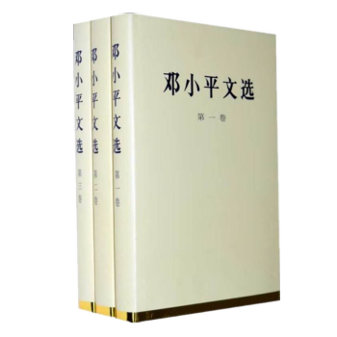


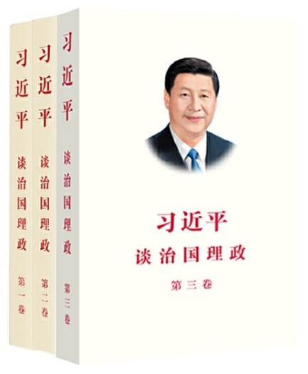
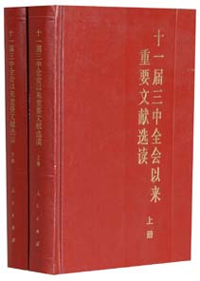
五、教学建议
2
一定要熟悉马克思主义理论经典原著和党的文献
同时，要随时关注党的重要会议精神，关注习近平总书记最新讲话精神，及时把党中央精神和习近平讲话精神贯穿到教学过程中去。

Slide 30
五、教学建议
3
要有宽广的国际视野
一方面，习近平新时代中国特色社会主义思想就是在世界处于百年未有之大变局的国际背景下形成发展起来的，这一思想中的许多新思想新论断新战略也是习近平在重大国际场合和外交场合提出来的，离开当时的国际背景就无法把握这一思想的精神实质。
另一方面，当代青年是在开放的世界中成长起来的，是在中国与世界的对话中逐步走向成熟的。他们是网络上的原住民，对外部世界的了解甚至超过了教师。网上充斥的各种信息也会给他们带来诸多困惑。

Slide 31
五、教学建议
4
要有深厚的历史视野
“思政课教师的历史视野中，要有5000多年中华文明史，要有500多年世界社会主义史，要有中国人民近代以来170多年斗争史，要有中国共产党近100年的奋斗史，要有中华人民共和国70年的发展史，要有改革开放40多年的实践史，要有新时代中国特色社会主义取得的历史性成就、发生的历史性变革，通过生动、深入、具体的纵横比较，把一些道理讲明白、讲清楚。”
——习近平
“马克思主义是我们立党立国的根本指导思想，也是我国大学最鲜亮的底色。”
——习近平
深厚的历史视野和正确的历史观
广大教师要把“习近平新时代中国特色社会主义思想”教育教学与当前正在开展的中共党史、新中国史、改革开放史、社会主义发展史教育结合起来。

Slide 32
五、教学建议
5
要不断提高科研能力与水平，以科研促教学
加强
学理研究
比如：什么是新发展阶段、如何理解新发展阶段？什么是新发展理念、如何贯彻新发展理念？什么是国家治理现代化、如何实现国家治理现代化？什么是人类命运共同体、如何建设人类命运共同体？什么是供给侧结构性改革、如何进行供给侧结构性改革？什么是新发展格局，如何建立新发展格局？
“马克思主义是我们立党立国的根本指导思想，也是我国大学最鲜亮的底色。”
——习近平
深入
理论研究
比如：如何认识当今世界正处于百年未有之大变局？如何认识人类命运共同体建设中的资本主义与社会主义既合作与斗争的关系？如何认识全人类共同价值与“普世价值”的区别？等等

Slide 33
谢 谢

